Slide 1
Visites scolaires 2019
Edwige Tournefier
Lundi 4 mars 2019

Slide 2
Espace Découvertes
Finalisations en cours…
Formations multimedia données par Alix – me contacter pour les autres
Peupler l’espace multimedia (images, photos, vidéos)
Matériel / maquettes restant à installer dans chaque espace
Réglage des éclairages le 14 mars (équipe de scénographie)
Ménage prévu d’ici les premières visites
Première utilisation le 15 mars!

Slide 3
L’Espace Découvertes

Slide 4
Planning des visites
15 mars: Université de Tours (36 étudiants de L3)
18 mars matin : “Math en jean” (10 4ème et 10 1ère S Ugine/Baudelaire)
18 mars pm: classe prépa Berthollet (50 élèves)
25 mars: masterclass LHCb lycée Baudelaire (34 élèves)
2 avril: masterclass ATLAS lycée Fichet (35 élèves)
6 mai: 6ème collège bilingue (20 élèves)

Slide 5
15 mars - université de Tours
36 étudiants de L3
Visite du Cern (microcosm, globe, ATLAS et synchrotron) la veille
Au LAPP de 9h30 à 14h:
  9h30-10h: accueil et introduction (auditorium) –ET
  10h-10h30: la physique théorique (Luc) ??
  10h30-12h30: 4 stands (3 groupes de 12) – 20-25’par stand
    Phénomènes violents: Florian
    Asymétrie matière/antimatière: Méril / Laura
    MUST: ?
    Méca/elec sur interactions de particules: Nicolas A. et Nicolas M.
  12h30 – 14h: déjeuner (plateaux repas fournis par l’université)

Slide 6
18 mars – “math en jean”
20 élèves: 10 de 4ème college Ugine et 10 de 1ère lycée Baudelaire
Contexte “math en jean”
=> qu’est-ce que la recherche / la demarche scientifique / les métiers?
Au LAPP de 9h30 à 11h30:
  9h30-10h: accueil et introduction: ET
  10h-11h30: 3 stands (1 groupe de 4ème et un groupe de 1ère) 20’ chacun
    Interactions de particules: Claire 20’
    Méca/elec sur interactions de particules: Nicolas A. et Nicolas M. 20’
    zététique – démarche scientifique: Vincent 40’

Slide 7
18 mars – lycée Berthollet
50 élèves de classe préparatoire
Au LAPP de 14h à 16h30
  14h-14h30: accueil et introduction – ET
  14h30-16h30: 4 stands (4 groupes de 12)
    Asymétrie matière-antimatière: Méril / Laura
    Interactions de particules: Jessica/Claire
    MUST: Philippe
    Méca/elec sur interactions de particules: Nicolas A. et Nicolas M.
      hors espace découvertes ?

Slide 8
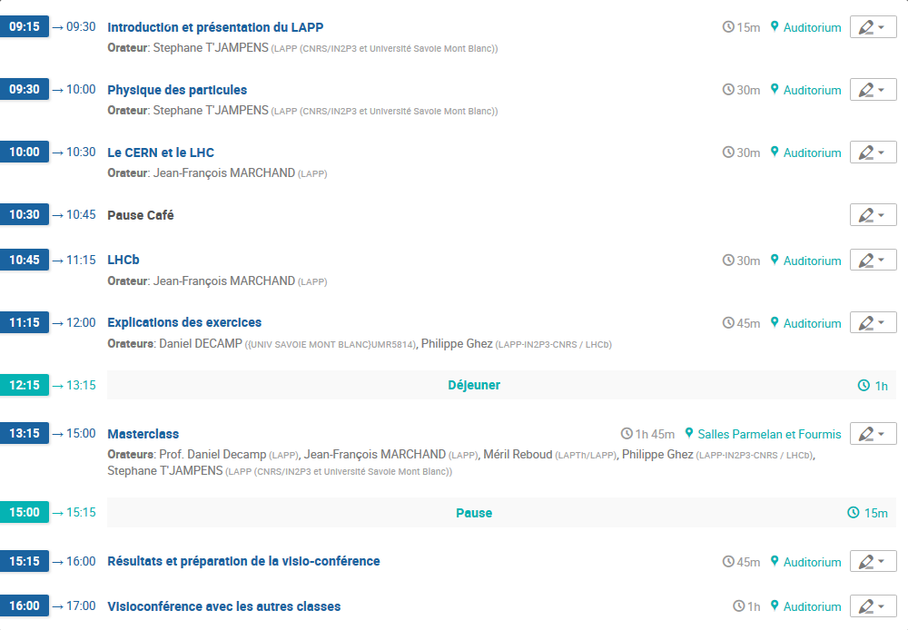
25 mars – masterclass LHCb
34 élèves du lycée Baudelaire
Au LAPP toute la journée - pas de visites de prévue

Slide 9
2 avril - masterclass ATLAS
35 élèves du lycée Fichet (Bonneville)
Au LAPP 9h-17h
  Visite de ~10h30 à 11h30 (horaire à préciser)
  3 groupes de 12, 3 stands mais chaque groupe ne voit que 2 stands
    Phénomènes violents: Florian
    Matière noire – énergie noire: Vincent ?
    Exposition LSST: Dominique / Marina?
    Théorie: Luc / Jean-Philippe /Méril ??

Slide 10
6 mai - collège bilingue
20 élèves de 6ème
Au LAPP de 10h à 12h
  10h-10h20 Accueil et introduction
  10h30-12h: 3 stands
    Mécanique: Andrea
    Interactions de particules: Claire
    Zététique?
    Mesurer les longueurs?

